Slide 1

PowerPoint 2010
Упознавање са PowerPoint радним простором

Slide 2
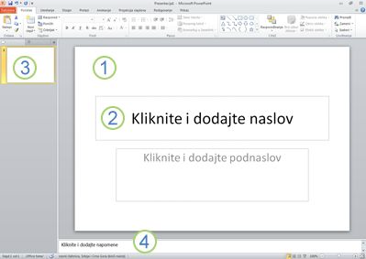
1. корак: отварање програма Power Point
„Нормални приказ“
одакле можете да креирате и радите са слајдовима

Slide 3
Ако је Powerpoint 2010 већ покренут, сачувајте и затворите све отворене презентације, затворите и поново покрените ПоwерПоинт 2010.
Ако PowerPoint 2010 није покренут, покрените га.

Slide 4

Слика програма PowerPoint 2010 у нормалном приказу који има неколико означених елемената
У окну Слајд можете да радите директно на појединачним слајдовима. Тачкасте ивице идентификују чуваре места, где можете да куцате текст или уметнете слике, графиконе и друге објекте.

Slide 5
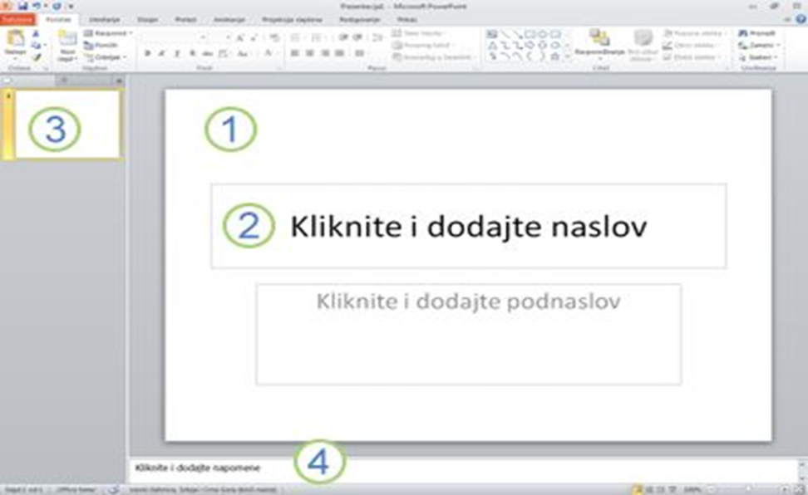

4
Картица Слајдови приказује верзију сличица свих слајдова пуне величине приказаних у окну Слајд. Када додате друге слајдове, можете да кликнете на сличицу на картици Слајдови да би се слајд приказао у окну Слајд. Поред тога, можете да превучете сличице да бисте променили распоред слајдова у презентацији. Слајдове можете да додате или избришете и на картици Слајдови.
Notes:
jkhkwjdhwkjldhHDLqkh

Slide 6

2. корак: почетак са празном презентацијом
Изаберите картицу Датотека.
Поставите показивач на ставку Ново и у оквиру Доступни предлошци и теме изаберите ставку Празна презентација.
Кликните на дугме Креирај.

Slide 7

3. корак: прилагођавање величине окна „Напомене“
4. корак: креирање презентације

Slide 8
Сурдулица коју волим

Slide 9
Географија

Slide 10
Историја

Slide 11
Људи

Slide 12
Обичаји

Slide 13
Волим

Slide 14
Не волим

Slide 15
И још ....

